Slide 1

Lessons[0] = ‘Getting started’;
Getting started with JavaScript

Slide 2

Dobrodošli
u
Kontakt
Christopher Bragdon: cbragdon@bildbosnia.org
Dejan Radeljić: dejan@bildbosnia.org
Jasmin Mustafić: jasmin@bildbosnia.org
Notes:
Uvod:
Ko smo mi? Sta radimo?
Kontakt informacije
Relevant links

Slide 3
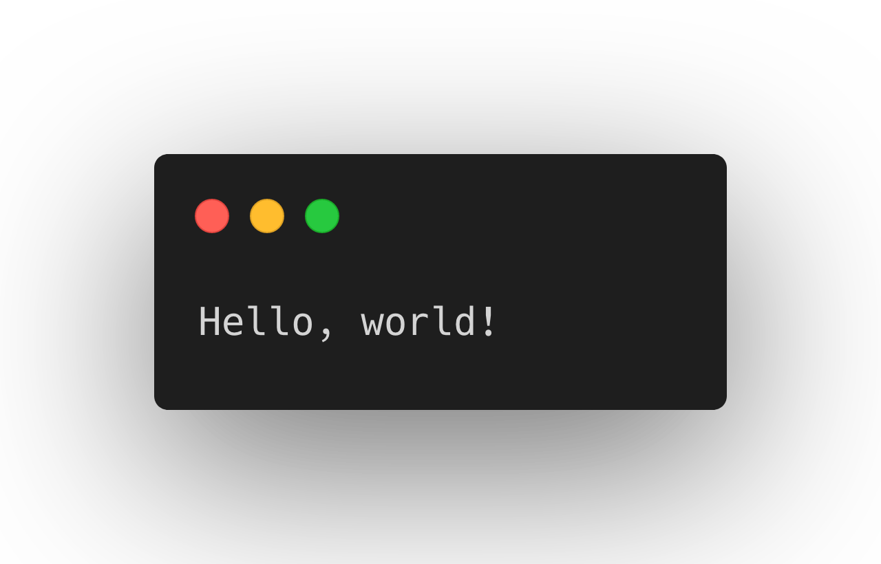
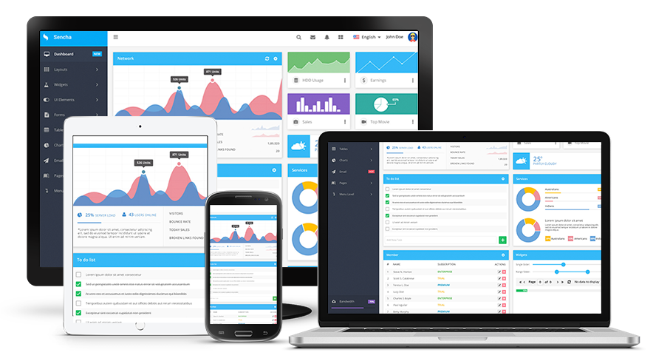
From zero to hero
Notes:
Generalno kroz obuku:
Od konzolnih aplikacija do web aplikacija

Slide 4
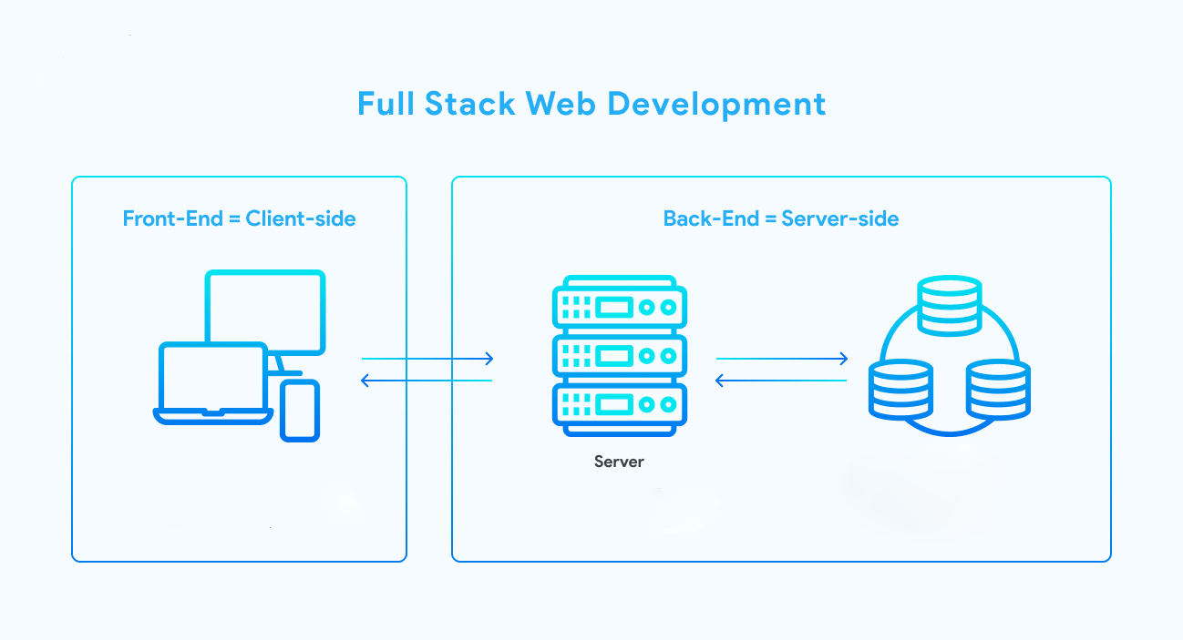
Ecosystem
Browsers?
Server?
Database?
Browsers
Database

Slide 5

Pregled obuke
MongoDB
Express
React
Node.js
Notes:
Pregled obuke:
Nije potrebno prethodno iskustvo, ako imate super
Pocinjemo sa predpostavkom da nemate nikakvog znanja o programiranju
Web development
Ukratko o MERN Stacku, sta je to, zasto to itd.
Iza svega toga stoji JS, na sto cemo se prvo i fokusirati u ovoj obuci

Slide 6
Computer!
Šta je to računar?
Hardware
Software
CPU
GPU
Tastatura
Miš itd.
OS - Win, Linux, Mac
Word, Excel
Browsers
Discord itd.

Slide 7
Software!
Šta je to Software?
Software je, najjednostavnije rečeno, set instrukcija koje računar izvršava.

Slide 8
Programming!
Šta je to programiranje?
Programiranje je proces pisanja programa(software).

Slide 9
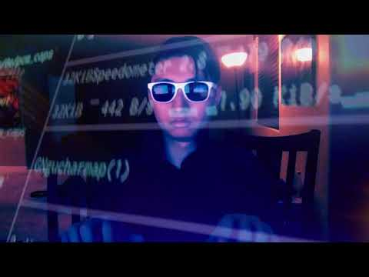
Expectation vs Reality

Slide 10


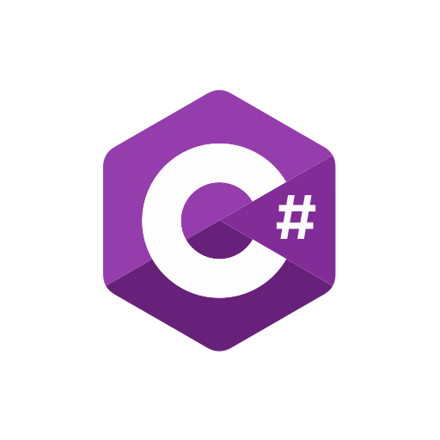

Let’s begin!
JavaScript
Drugi programski jezici
Programski jezik višeg nivoa
Multi-paradigm
Napravljen u svrhu oživljavanja Web-a
Sada u svim sferama programiranja:
Web development
Game development
Mobile development

Slide 11
What it does?
JavaScript
Sakriti ili prikazati informacije na osnovu klika na neko dugme
Prikazivanje tajmera do nekog eventa na vašoj stranici
Kreiranje slajdova za slike
Browser ekstenzije
Čuvanje i procesiranje podataka
Pop-up ads (yes, sorry about that)

Slide 12


What now?
Kad i kako možemo početi pisati programe, pitate se?
Visual Studio Code
Node.js
+

Slide 13
Tools!
Tekstualni(source-code) editor
Syntax highlight
Formatiranje
Autocomplete
Malo bolji od Notepad-a itd
Runtime environment za Javascript
V8 engine
Slično browser-u al nije

Slide 14
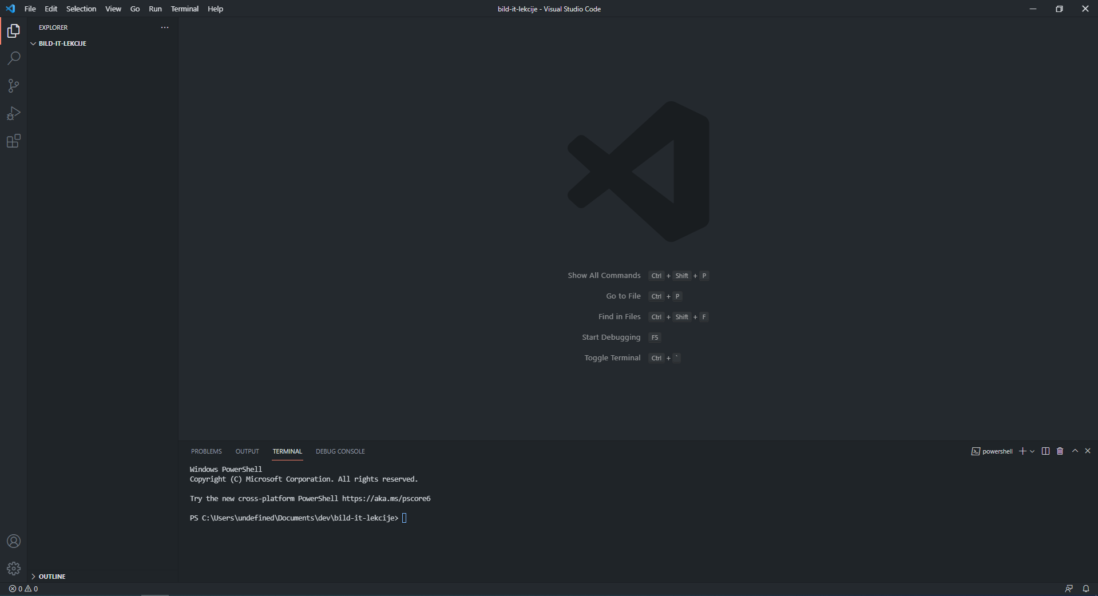
Visual Studio Code
File Explorer
Text Editor
Terminal/Command Prompt

Slide 15


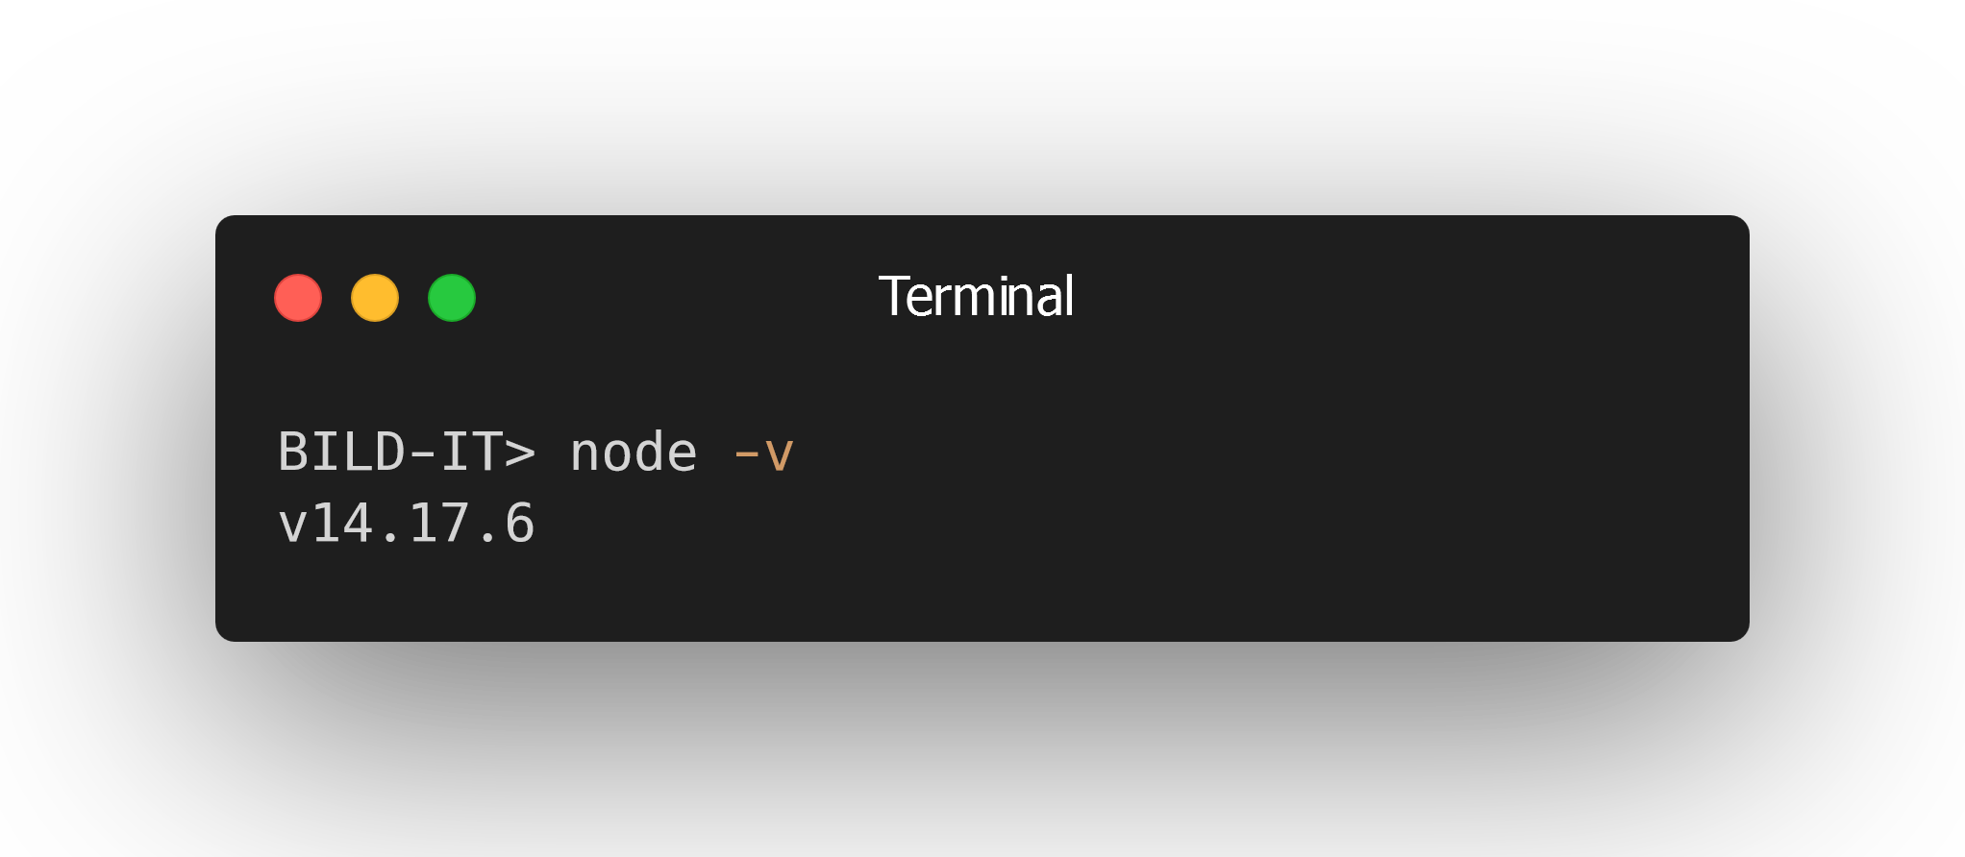
Node.js

Slide 16

Let’s get crackin’

Slide 17
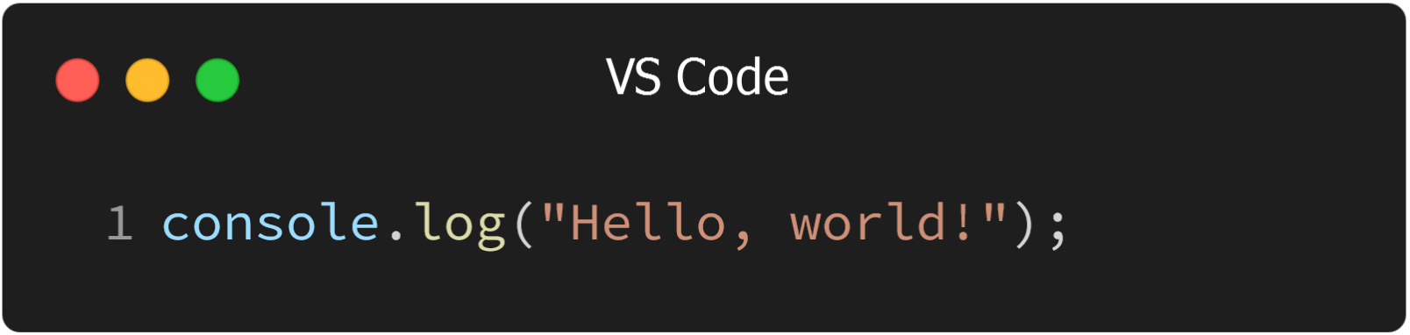
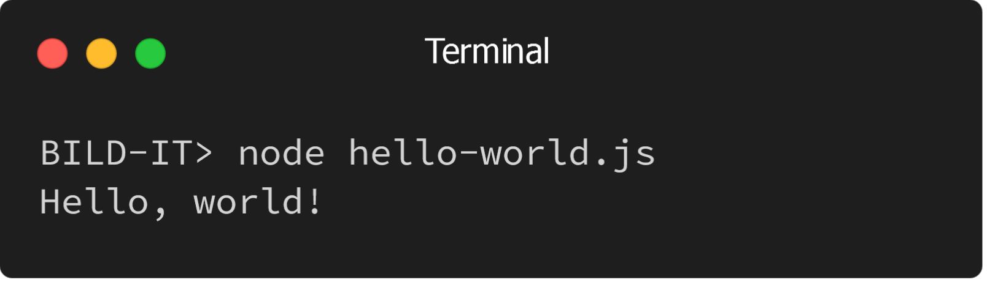
Analysis
Hello world program!

Slide 18
Zadatak[0] = ‘Info’;
Napisati program koji ispisuje par informacija o vama u konzolu na sljedeci nacin:
Ime i Prezime
Datum Rodjenja
Mjesto u kojem zivite

Slide 19
Errors!
Česte greške!
Greške sintakse
Greške prilikom izvršavanja programa - Runtime
Logičke greške
(It’s okay to make mistakes.)

Slide 20
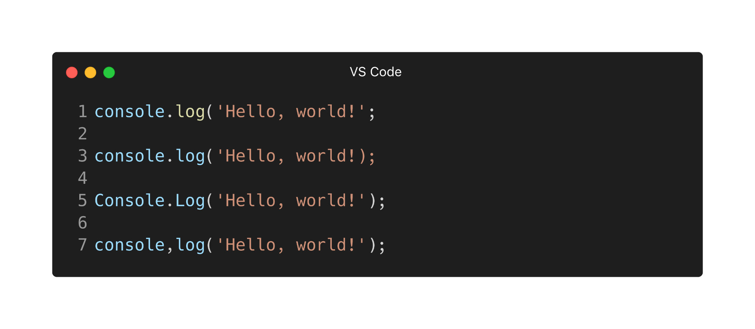
Syntax errors!
Greške sintakse
Greške u samom pisanju koda
Nepoštivanje pravila jezika
Veoma česte greške na početku učenja nekog jezika

Slide 21

Runtime errors!
Greške prilikom izvršavanja
Greške koje prekidaju izvršavanje programa
Dešavaju se kada se program sretne sa operacijom koju ne može izvršiti
Primjer: Čitanje podataka iz fajla koji ne postoji...
file

Slide 22
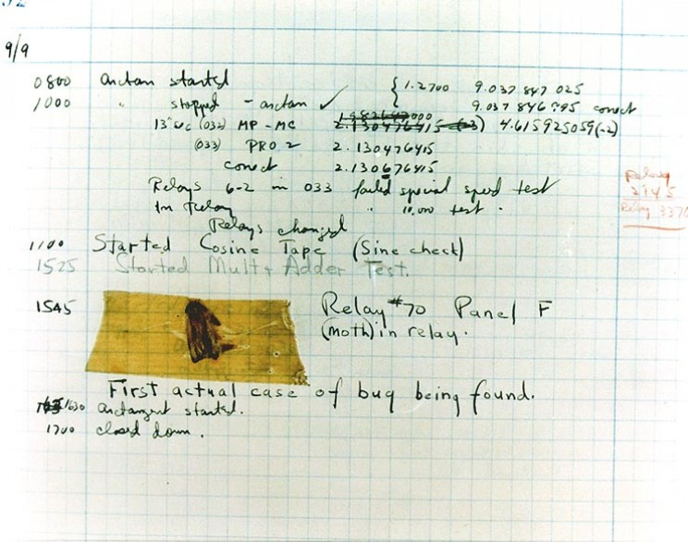
BUGS!
Logičke greške
Program se ne ponaša i ne radi u skladu sa očekivanjima
Najteže greške za otkriti
Program treba da sabere dva broja, a on ih pomnoži

Slide 23
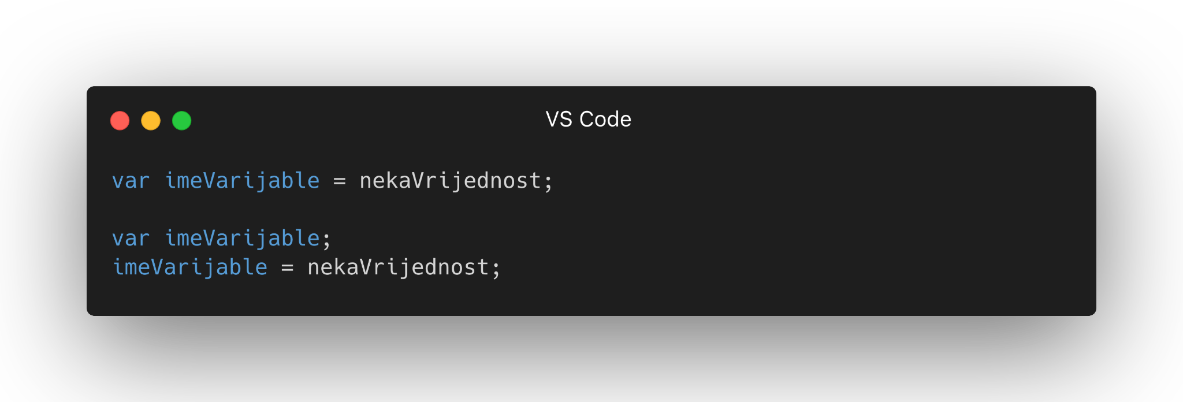
Variables!
Varijable
Varijabla → mjesto u memoriji gdje spremamo neku vrijednost.

Slide 24
Variables!
Varijable
Identifikator:
Ne smije sadržavati razmake
Može sadržavati slova, brojeve, donju crtu (_) i znak dolara ($)
Ne smije početi sa brojem

Slide 25
Comments!
Komentari
Komentar → dio naših programa koji se NE izvršava.
Služe nam kao podsjetnik ili da objasnimo neki dio programa.
Mogu biti jednolinijski (//) ili višelinijski (/* */)

Slide 26
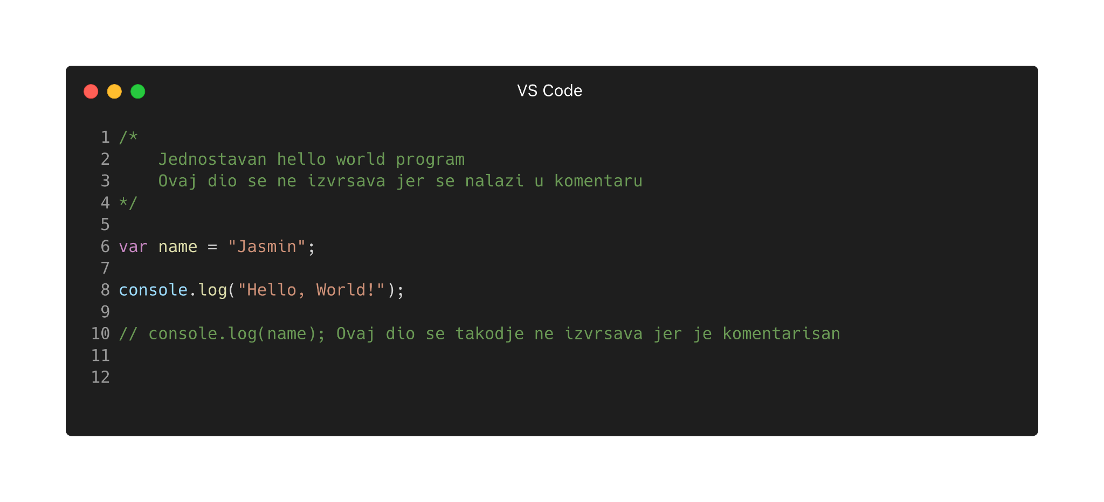
Comments!
Komentari

Slide 27

That’s it folks!
Questions?

